Slide 1
Ко шта уме
Дикцијске вежбе, ономтопеје
Певање и свирање

Slide 2
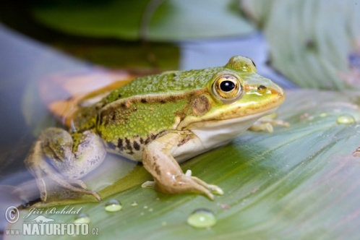
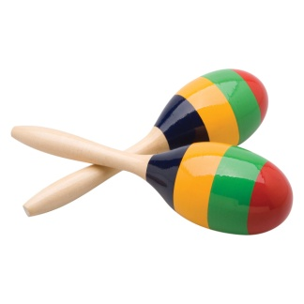
Жаба скаче
скок
скок
скок

Slide 3
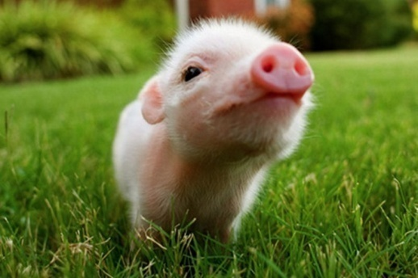
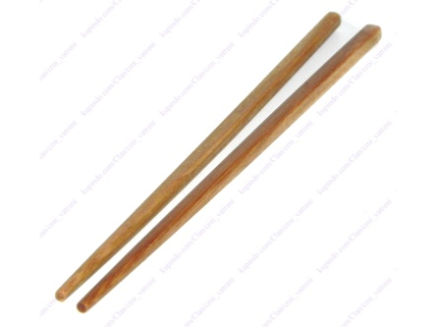
Прасе грокће
грок
грок
грок

Slide 4
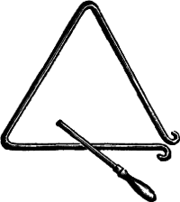
Лопта цупка
цуп
цуп
цуп

Slide 5
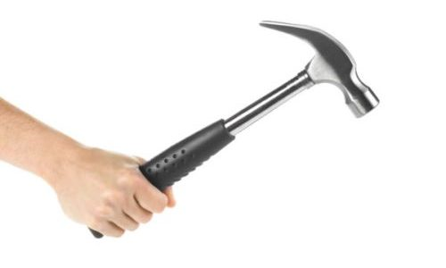
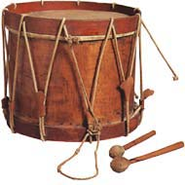
Чекић тупка
туп
туп
туп

Slide 6
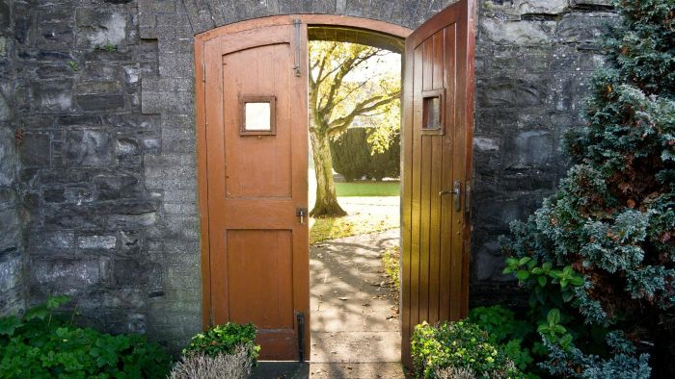
Врата шкрипе
шкрип
шкрип
шкрип

Slide 7
Киша сипа
сип
сип
сип

Slide 8
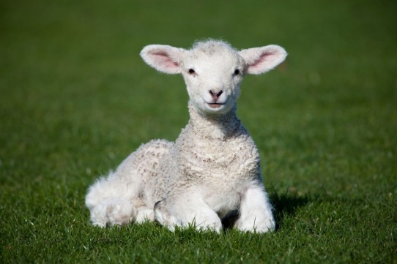
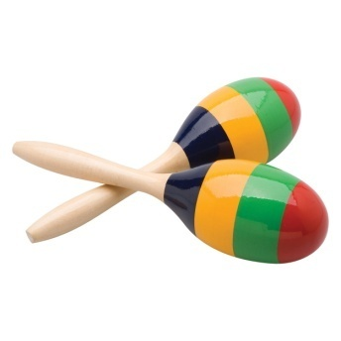
Јагње блеји
бе
бе
бе

Slide 9
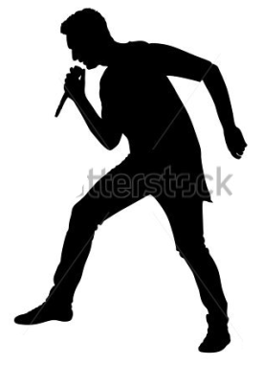
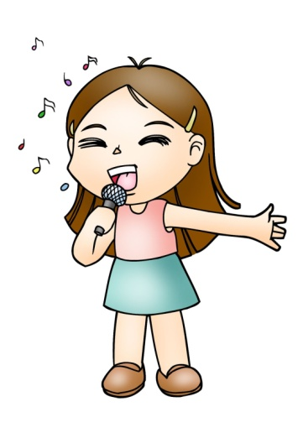
Певач пева
је
је
је

Slide 10
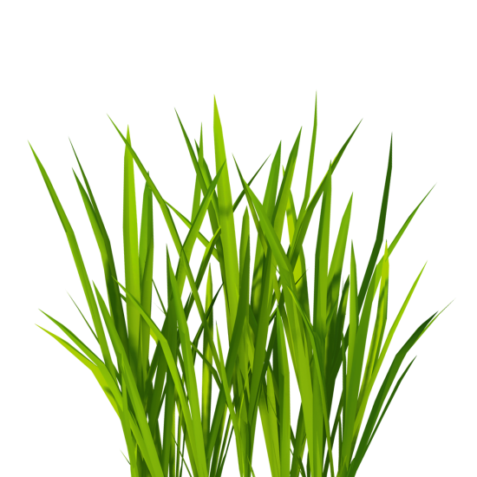
Трава расте
хоп
хоп
хоп

Slide 11
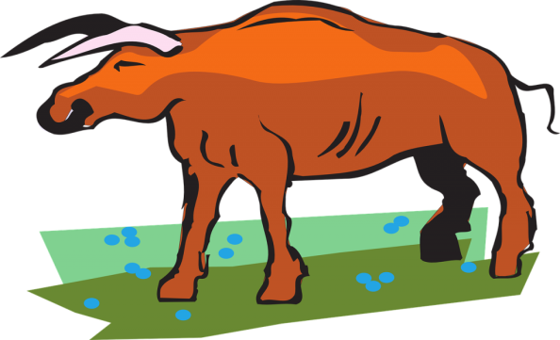
Во је пасе
клоп
клоп
клоп

Slide 12
Нема више

